Slide 1

REPORT
Sceneing APP
一款为有拍摄摄像需求的群体提供挑选拍摄场景帮助服务的APP
171013086 徐嘉慧

Slide 2
01
MRD
目标用户
市场分析
02
产品价值.
商业模式.
BRD
CONTENTS
价值主张
解决痛点
API支撑
原型支撑
03
*PRD
04
测试与风险报告
概率和痛点
API对比测试
风险报告.

Slide 3
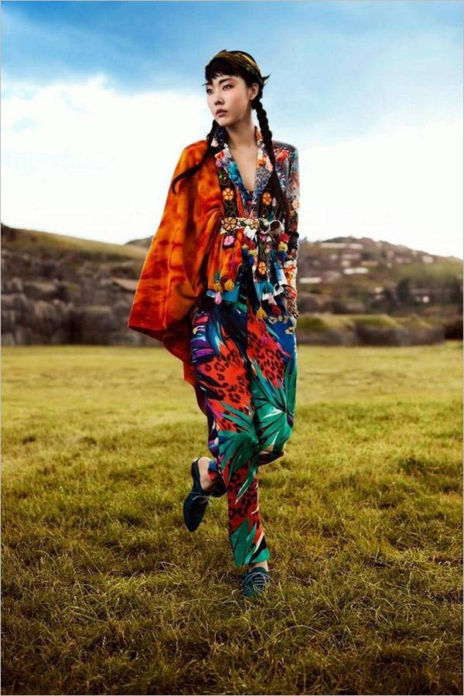

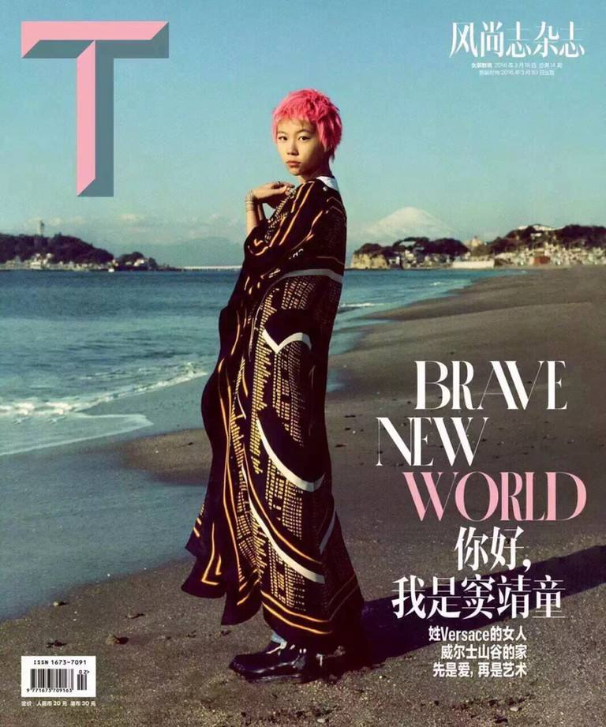
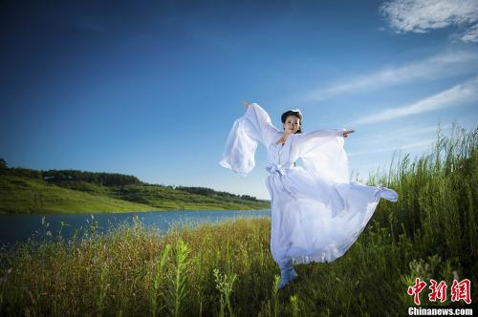
MRD
目标用户：
有拍摄和摄像目的，并且有特定场景需求的群体。

Slide 4
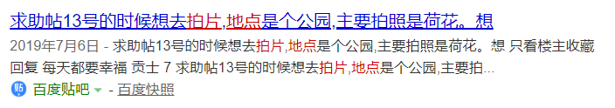
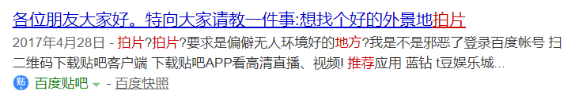
MRD
目标用户：
有拍摄和摄像目的，并且有特定场景需求的群体。

Slide 5
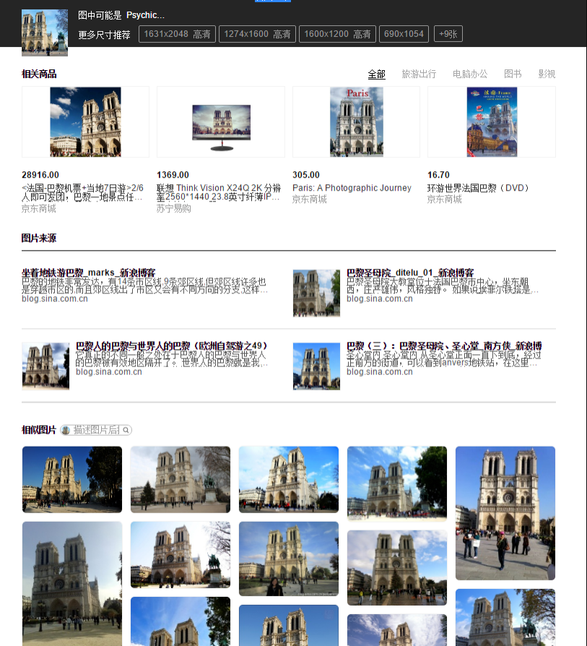
MRD
百度识图
优点
“相关商品”“图片来源”这两项功能，延展性更广。
劣势
“相似图片”功能；
无移动端app，用户使用起来不方便。

Slide 6
MRD
总结
我们可以从移动端app的角度切入，打造“以用户为中心”即为用户提供便利、人性化的服务。
即便服务维度上没有竞品广，但是我们的产品针对性更强，服务更深入，为目标用户提供个性化服务，增强用户对该产品的粘性。

Slide 7
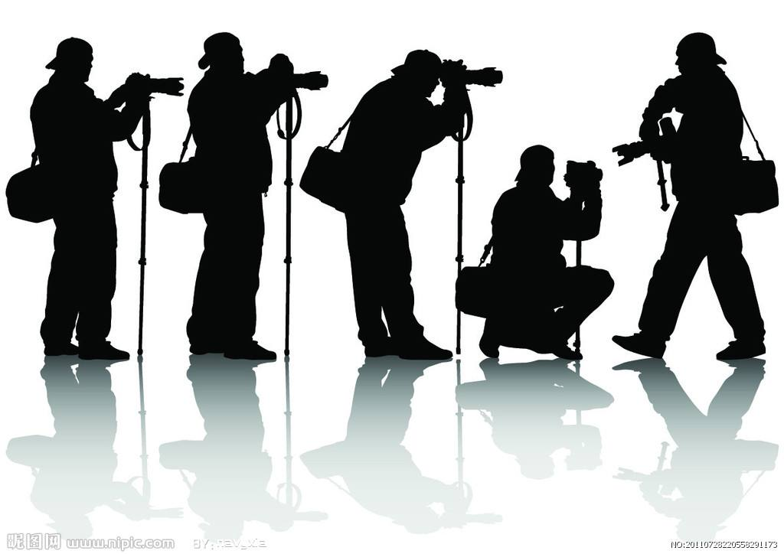
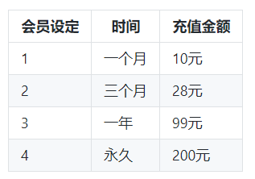
BRD
产品价值
解决有这方面需求的用户他们因为成本和资源有限，在选择拍摄场景时陷入了困境，一方面想要以最低的成本获取最高的效益，一方面又想场景达到预期的效果这一用户场景的难题和痛点。

Slide 8
PRD
加值宣言
核心价值1
核心价值2
核心价值3

Slide 9
PRD
加值宣言
核心价值1
核心价值2
核心价值3

Slide 10
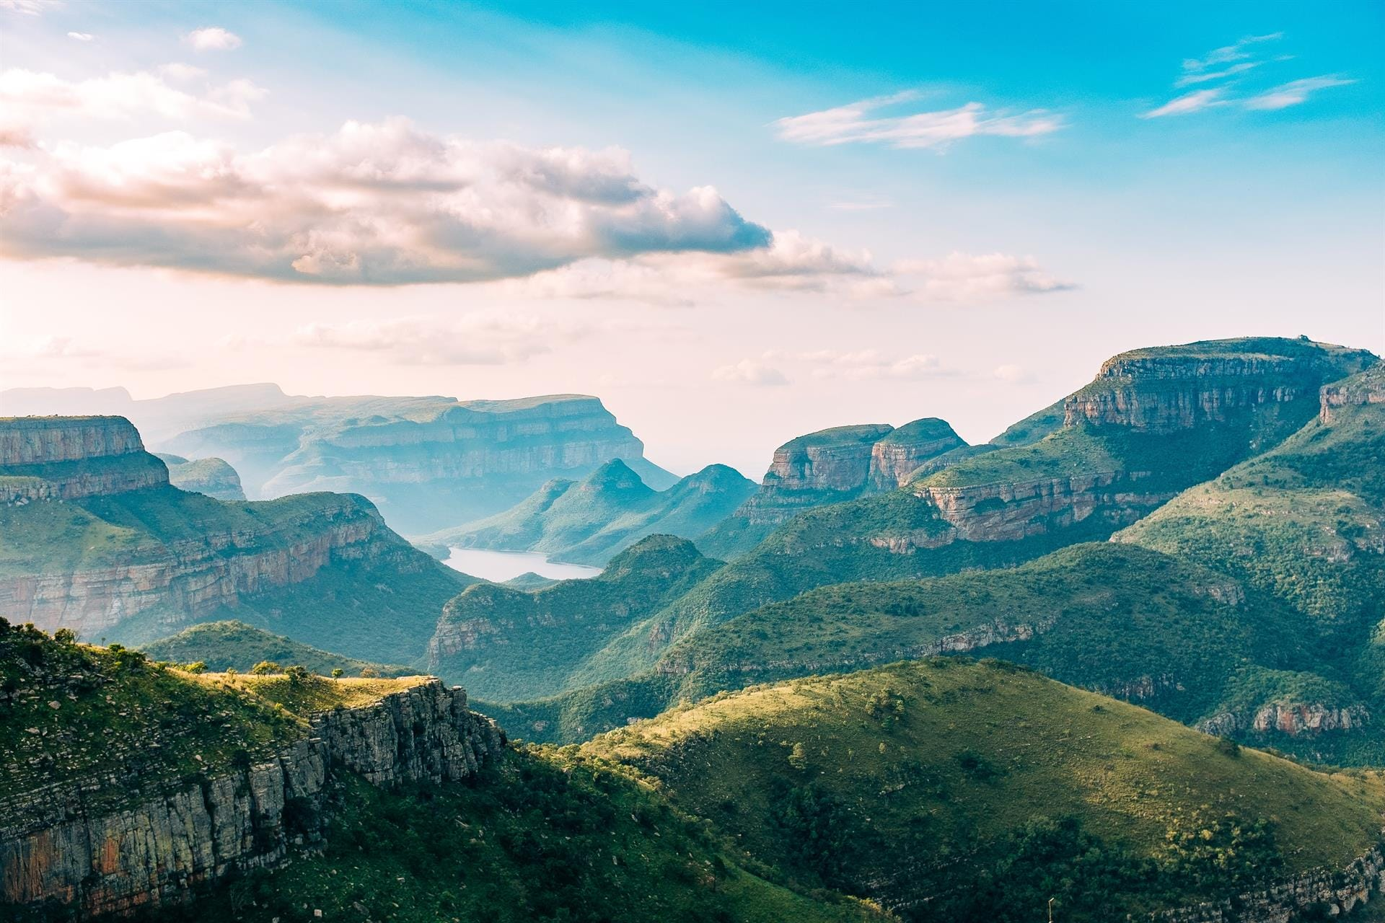
PRD
痛点一
痛点三
用户在网上无意中浏览到符合预期的拍摄场景（前提是较著名的地标地点），无奈不知道地点在哪。
用户想要寻找可替代的场景，营造场景相像的假象。
痛点二
痛点四
当用户上传图片后，想要查看与该图片同一分类下的其他图片，帮助他挑选场景。
平台上出现用户上传的包含色情暴力等内容的图片，造成不良风气。

Slide 11
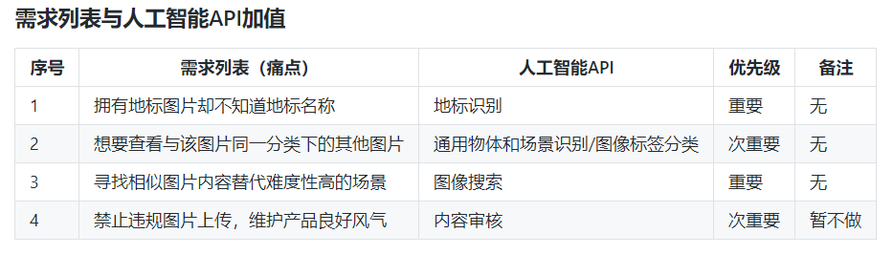
PRD

Slide 12
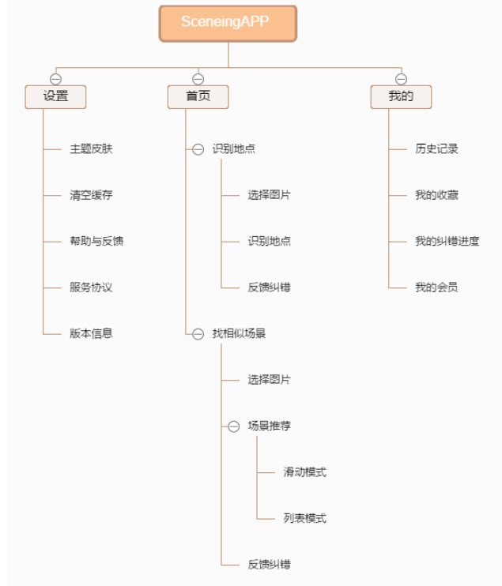
PRD

Slide 13
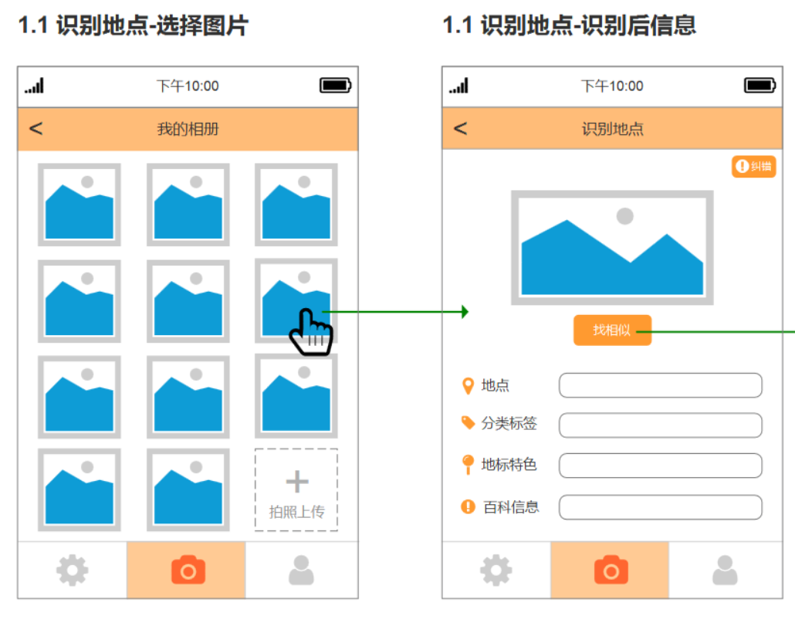
PRD

Slide 14
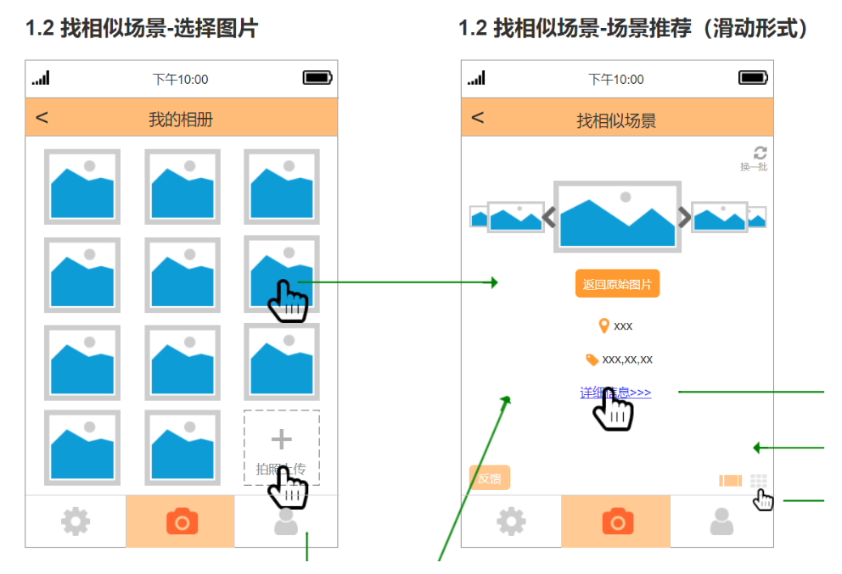
PRD

Slide 15
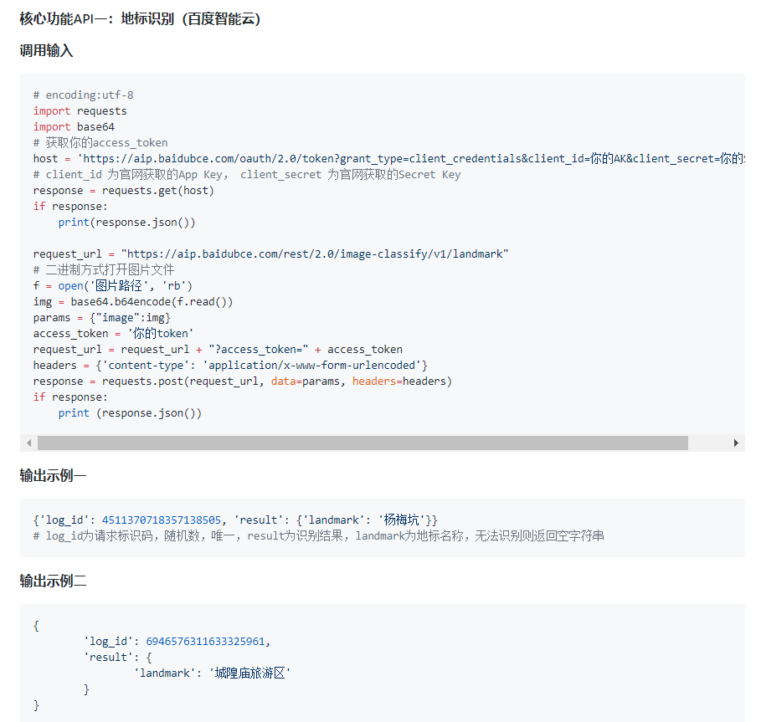
PRD
第一个核心功能API
——地标识别

Slide 16
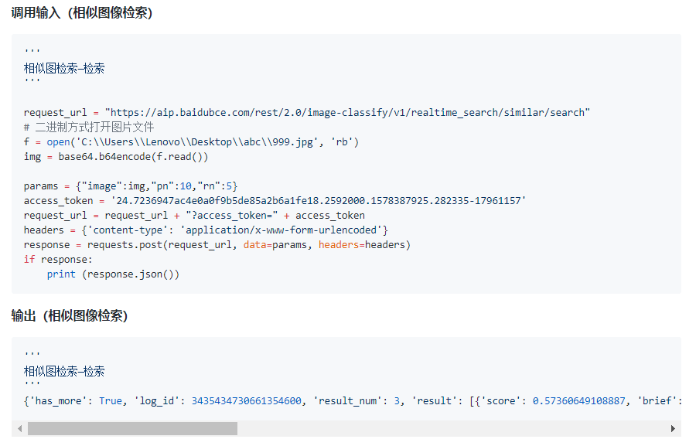
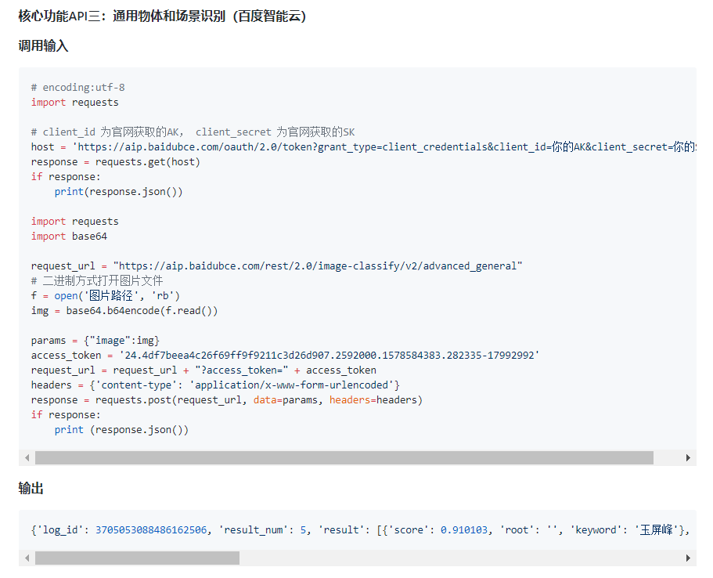
PRD
第二个核心功能API
——相似图像搜索
第三个核心功能API
——通用物体和场景识别

Slide 17
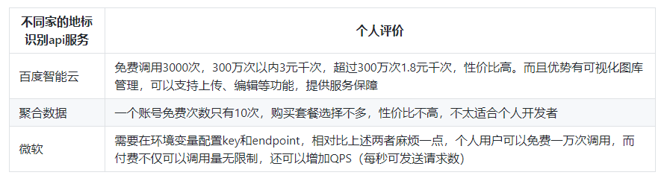
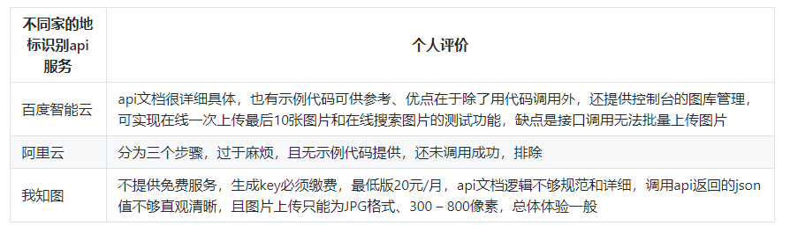
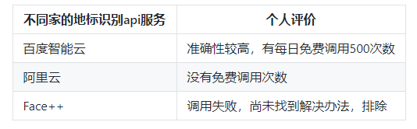
API对比分析
地标识别
相似图像搜索
通用物体和场景识别

Slide 18
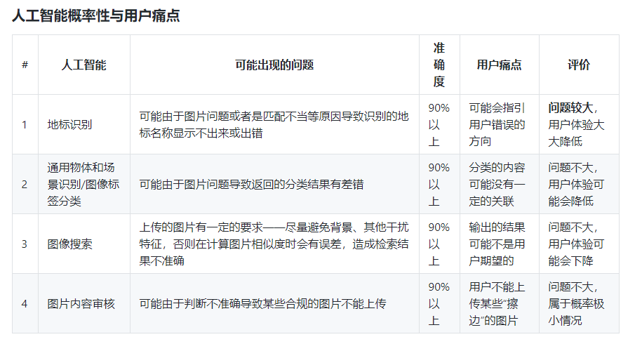
风险报告

Slide 19
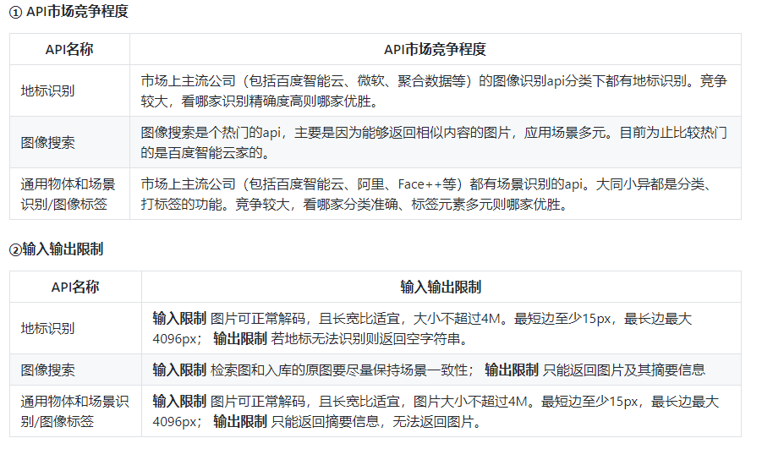
风险报告

Slide 20
THANKS
171013086 徐嘉慧

